Slide 1
ARIUS INSIGHT
Slide training version: 1.0
Author:

Slide 2
I – Hệ thống VNEXT QA INSIGHT
Mục đích tool: Quản lý Dự án, resource, chi phí
Quản lý Resource
01
Quản lý resource trong các dự án
03
Quản lý dự án
02
Tính KPI
Tất cả dự án của Divisios.
VNEXT SOFTWARE
Trạng thái của dự án được thể hiện bằng KPIs
Copyright © 2018, VNEXT SOFTWARE. All right reserved.

Slide 3
List chức năng
Màn hình dashboad
Dự Án
2.1 List dự án (status…)
2.2 Add mới dự án ( add, edit )
2.3 allocate resource ( add, edit )
Member
3.1 List member
3.2 Add/ edit member
4. Tài chính
4.1: dashboard
4.2: add doanh thu
4.3: add chi phí
Copyright © 2018, VNEXT SOFTWARE. All right reserved.

Slide 4
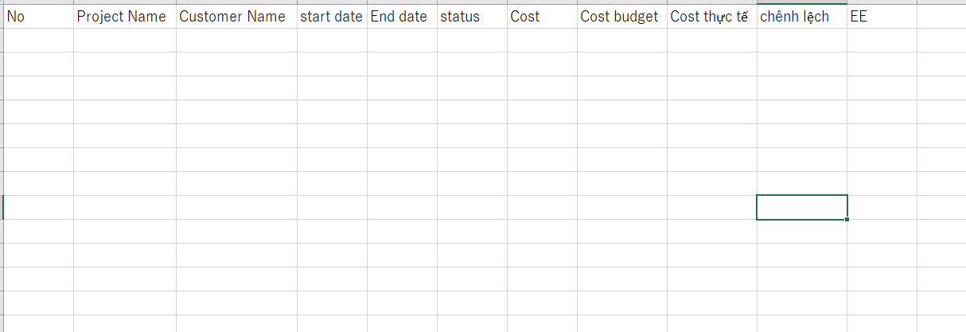
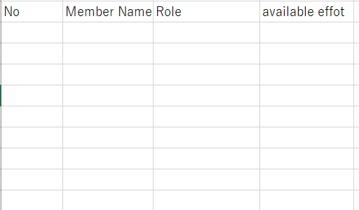
List chức năng
Màn hình dashboard
Hiển thị toàn bộ các dự án của arius theo từng tháng, từng quý, từng năm( thể hiện được COST, EE ) EE= Tổng effot thực tế/ effot bill
Hiển thị các member đang available theo tháng
Copyright © 2018, VNEXT SOFTWARE. All right reserved.

Slide 5
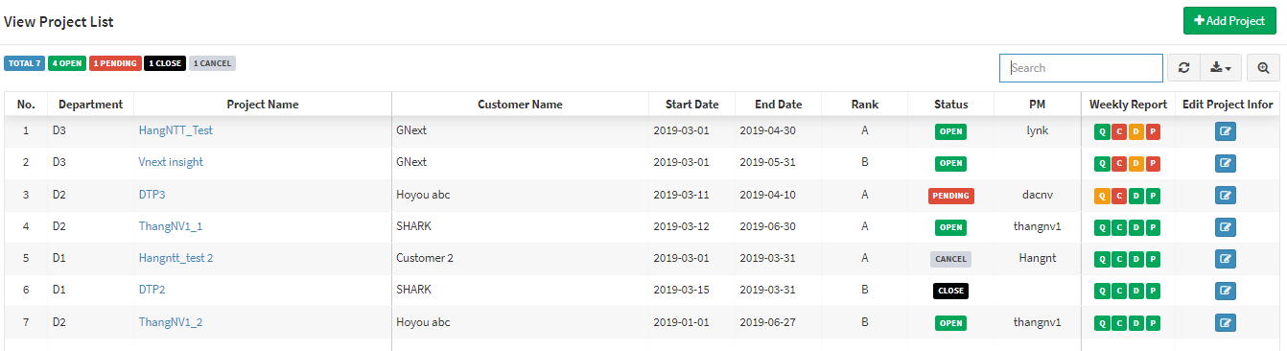
II – Màn hình List Project
Copyright © 2018, VNEXT SOFTWARE. All right reserved.

Slide 6
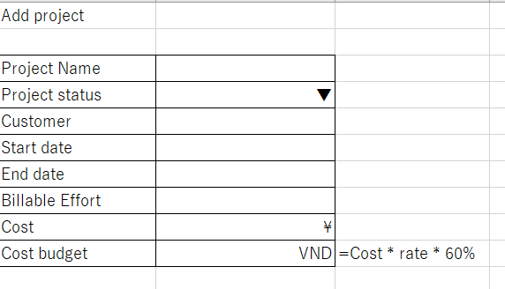
II – Màn hình Project
Rate, tỷ lệ % setting được
Copyright © 2018, VNEXT SOFTWARE. All right reserved.

Slide 7
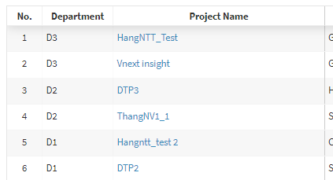
II – Màn hình Project View
Click vào tên dự án ở màn hình “View Project List”
Link đến màn hình “Project View”
Copyright © 2018, VNEXT SOFTWARE. All right reserved.

Slide 8
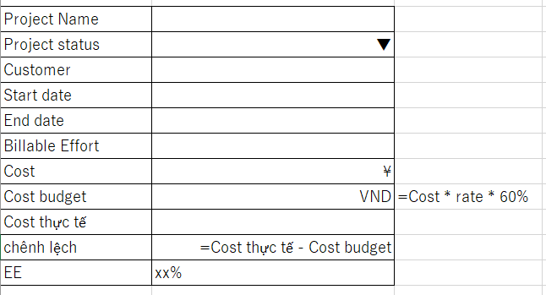
II – Màn hình Project View
EDIT
Copyright © 2018, VNEXT SOFTWARE. All right reserved.

Slide 9
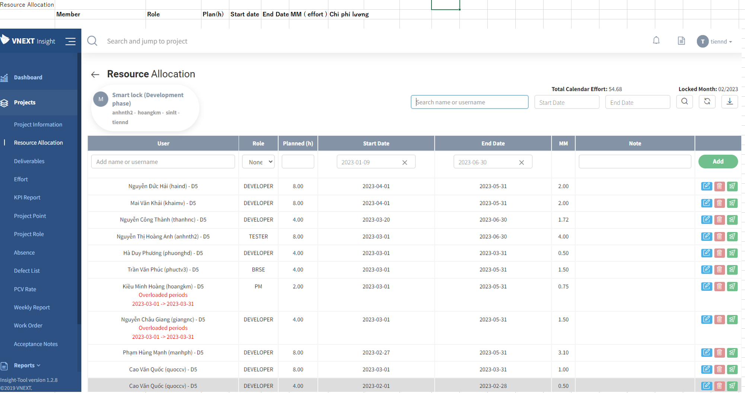
II – Màn hình Resource Allocation
Copyright © 2018, VNEXT SOFTWARE. All right reserved.

Slide 10
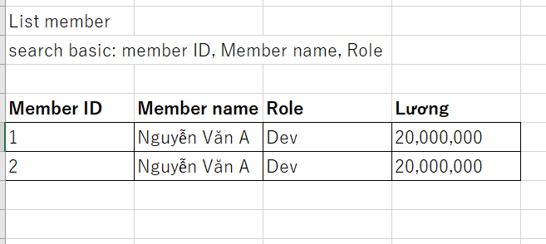
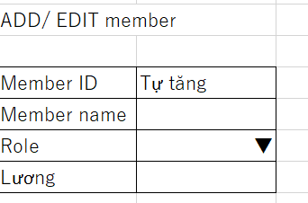
II – Member
Copyright © 2018, VNEXT SOFTWARE. All right reserved.

Slide 11
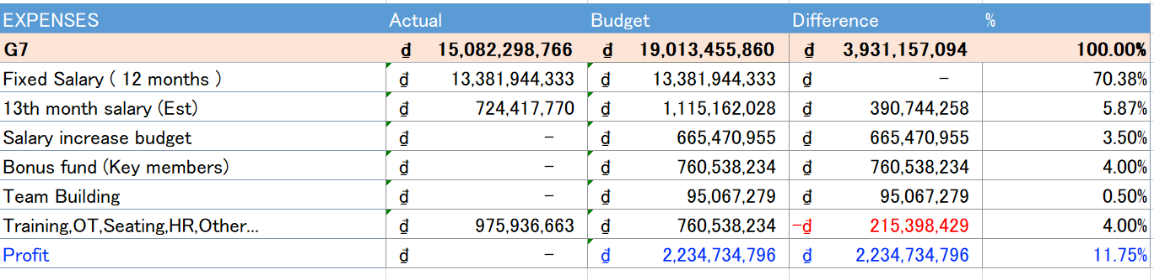
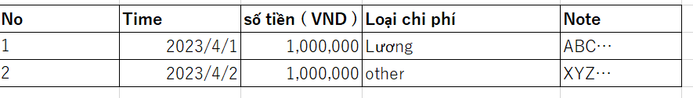
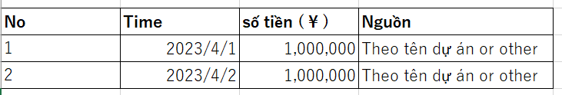
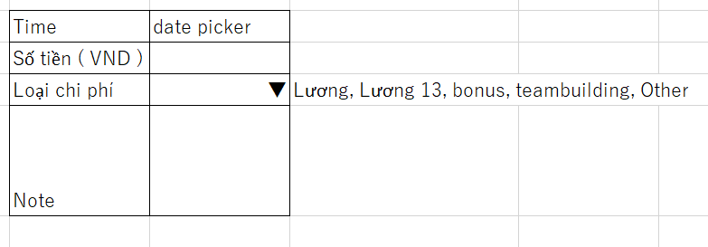
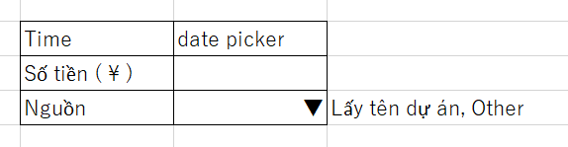
II – Màn hình Tài chính
Dashboard chọn theo năm
List doanh thu
List Chi Phí
Add Chi phí
Add doanh thu
Copyright © 2018, VNEXT SOFTWARE. All right reserved.

Slide 12

III – Q&A
Copyright © 2018, VNEXT SOFTWARE. All right reserved.

Slide 13

THANK YOU
Copyright © 2018, VNEXT SOFTWARE. All right reserved.

